Slide 2
Comité Institucional de
Gestión y Desempeño
Octubre 2 de 2023

Slide 3
Orden del día
1.- Verificación del Quórum.
2.- Aprobación del Orden del Día.
3.- Seguimiento a la Ejecución Presupuestal Vigencia 2023 - Política de Gestión Presupuestal y Eficiencia del Gasto Público – Miguel Angel Bernal Rojas – Subdirección Financiera – 20 minutos.
4.- Avances y Estado General de la Ejecución del Plan de Acción Institucional Vigencia 2023 – Política de Planeación Institucional - Diana Carolina Rodriguez – Oficina Asesora de Planeación y Prospectiva – 20 minutos.
5.- Avance del Nuevo Portal Web del Ministerio de Agricultura y Desarrollo Rural – Políticas de Transparencia y Acceso a la Información Pública y de Atención al Ciudadano – Susan Perez – Oficina de Tecnologías de la Información y las Comunicaciones – 10 minutos.
6.- Información de la Encuesta a Satisfacción y Estado de las Peticiones, Quejas, Reclamos, Denuncias y Solicitudes -PQRDS en el Ministerio de Agricultura y Desarrollo Rural – Política de Atención al Ciudadano - Secretaría General – Lina Marcela Hernandez Coordinadora Grupo de Atención al Ciudadano – 15 minutos.
7.- Avances de la Política de Defensa Jurídica – Política de Defensa Jurídica - Oficina Asesora Jurídica – 10 minutos.
8.- Avances de la política Compras y Contratación Pública - III trimestre 2023 – Liliana Abril – Grupo de Contratación – 20 minutos.
9.- Resultados de la Encuesta del Código de Integridad – Política de Integridad – Grupo de Talento Humano – 20 minutos.
10.- Proposiciones y Varios
www.minagricultura.gov.co

Slide 4
Seguimiento a la Ejecución Presupuestal y recomendaciones
Corte 28 de septiembre de 2023

Slide 5
Ejecución presupuestal Vigencia fiscal 2023
Consolidado mes a mes
MES | APROPIACIÓN VIGENTE | VALOR COMPROMETIDO | % COMPROMISO VS VIGENTE | VALOR PAGADO | % PAGADO VS COMPROMISO | % PAGADO VS APROPIACIÓN VIGENTE
ENERO | 1.263.760.185.272 | 272.744.718.895,15 | 22% | 1.701.765.287,00 | 0,62% | 0,13%
FEBRERO | 1.263.760.185.272 | 626.037.295.104,41 | 50% | 67.005.602.074,00 | 10,70% | 5,30%
MARZO | 1.263.760.185.272 | 634.273.122.528,28 | 50% | 124.699.924.928,00 | 19,66% | 9,87%
ABRIL | 1.263.760.185.272 | 679.400.278.189,85 | 54% | 185.686.893.282,00 | 27,33% | 14,69%
MAYO | 1.263.760.185.272 | 682.121.519.349,45 | 54% | 218.982.445.630,00 | 32,10% | 17,33%
JUNIO | 1.263.760.185.272 | 776.585.978.709,04 | 61% | 290.765.588.760,00 | 37,44% | 23,01%
JULIO | 1.773.444.885.272 | 895.168.093.592,47 | 50% | 394.773.360.635,00 | 44,10% | 22,26%
AGOSTO | 1.773.444.885.272 | 1.247.758.631.500,08 | 70% | 485.627.781.593,00 | 38,92% | 27,38%
SEPTIEMBRE | 1.773.444.885.272 | 1.302.553.946.631,95 | 73% | 700.804.780.067 | 53,8% | 39,52%
MES | VALOR PAGADO | % VALOR PAGADO vs VIGENTE
ENERO | 1.701.765.287 | 0,14%
FEBRERO | 65.303.836.787 | 5,17%
MARZO | 57.694.322.854 | 4,57%
ABRIL | 60.986.968.354 | 4,83%
MAYO | 33.295.552.348 | 2,63%
JUNIO | 71.783.143.130 | 5,68%
JULIO | 104.007.771.875 | 5,87%
AGOSTO | 90.843.105.637,57 | 5,12%
SEPTIEMBRE | 215.188.313.794,80 | 12,13%
TOTAL | 700.804.780.067
MES | VALOR COMPROMETIDO | PORCENTAJE DE EJCUCIÓN
ENERO | 272.744.718.895,15 | 22%
FEBRERO | 353.292.576.209,26 | 28%
MARZO | 8.235.827.423,87 | 1%
ABRIL | 45.127.155.661,57 | 4%
MAYO | 2.721.241.159,60 | 0%
JUNIO | 94.464.459.359,59 | 7%
JULIO | 118.582.114.883,43 | 7%
AGOSTO | 352.590.537.907,61 | 20%
SEPTIEMBRE | 54.795.315.131,87 | 3,1%
Total general | 1.302.553.946.631,95
www.minagricultura.gov.co

Slide 6
Ejecución presupuestal Vigencia fiscal 2023
Cifras en millones de pesos
CONCEPTO | APROPIACIÓN VIGENTE | APROPIACIÓN BLOQUEADA | COMPROMISOS | EJECUCIÓN COMPROMISOS (%) | APROPIACIÓN DISPONIBLE | OBLIGACIONES | EJECUCIÓN OBLIGACIONES (%) | PAGOS | EJECUCIÓN PAGOS(%)
Funcionamiento | 444.187 | 13.430 | 297.547 | 67,0% | 112.085 | 236.355 | 53,2% | 214.589 | 48,3%
GASTOS DE PERSONAL | 28.606 | 0 | 19.409 | 67,8% | 0 | 19.254 | 67,3% | 18.635 | 65,1%
ADQUISICIÓN DE BIENES Y SERVICIOS | 11.782 | 0 | 8.860 | 75,2% | 2.286 | 4.733 | 40,2% | 4.542 | 38,5%
TRANSFERENCIAS CORRIENTES | 394.626 | 13.430 | 263.227 | 66,7% | 106.901 | 206.317 | 52,3% | 185.361 | 47,0%
GASTOS POR TRIBUTOS, MULTAS, SANCIONES E INTERESES DE MORA | 9.173 | 0 | 6.051 | 66,0% | 2.898 | 6.051 | 66,0% | 0 | 0,0%
Servicio de la Deuda publica | 1.776 |  | 0 | 0,0% | 1.776 | 0 | 0,0% | 0 | 0,0%
Inversión | 1.327.482 | 0 | 1.005.007 | 75,7% | 300.778 | 493.515 | 37,2% | 486.216 | 36,6%
TOTAL | 1.773.445 | 13.430 | 1.302.554 | 73,4% | 414.638 | 729.870 | 41,2% | 700.805 | 39,5%
Apropiación bloqueada en transferencias $ 13.430 millones
www.minagricultura.gov.co

Slide 7
Ejecución presupuestal Vigencia fiscal 2023
Cifras en millones de pesos
VICEMINISTERIO DE ASUNTOS AGROPECUARIOS
Dependencia | Objeto de Gasto | Apropiación Vigente | Apropiación Bloqueada | Apropiación Vigente Neta | Compromisos | % Compromisos | Apropiación no Comprometida | Obligaciones | % Obligaciones
Dirección de Financiamiento y Riesgos Agropecuarios | Transferencias | 1.340 | - | 100% | 1.340 | 100% | 0 | 0 | 0%
 | Inversión | 680.050 | - | 100% | 676.764 | 100% | 3.286 | 398.931 | 59%
 | Subtotal | 681.390 | - | 100% | 678.105 | 100% | 3.286 | 398.931 | 59%
Dirección de Cadenas Agrícolas y Forestales | Transferencias | 89.087 | - | 0% | 0 | 0% | 89.087 | 0 | 0%
 | Inversión | 200.511 | - | 86% | 172.505 | 86% | 28.006 | 63.498 | 32%
 | Subtotal | 289.598 | - | 60% | 172.505 | 60% | 117.093 | 63.498 | 22%
Dirección Innovación Desarrollo Tecnológico Protección Sanitaria | Transferencias | 250.000 | - | 100% | 250.000 | 100% | 0 | 195.920 | 78%
 | Inversión | 50.989 | - | 30% | 15.237 | 30% | 35.752 | 2.871 | 6%
 | Subtotal | 300.989 | - | 88% | 265.237 | 88% | 35.752 | 198.791 | 66%
Viceministerio de Asuntos Agropecuarios | Transferencias | 0 | - | 0% | 0 | 0% | 0 | 0 | 0%
 | Inversión | 3.500 | - | 57% | 2.009 | 57% | 1.491 | 744 | 21%
 | Subtotal | 3.500 | - | 57% | 2.009 | 57% | 1.491 | 744 | 21%
Dirección de Cadenas Pecuarias, Pesqueras y Acuícolas | Transferencias | 1.514 | - | 83% | 1.262 | 83% | 251 | 1.218 | 80%
 | Inversión | 7.000 | - | 86% | 6.045 | 86% | 955 | 3.402 | 49%
 | Subtotal | 8.514 | - | 86% | 7.307 | 86% | 1.207 | 4.620 | 54%
Total |  | 1.283.991 | - | 88% | 1.125.162 | 88% | 158.829 | 666.584 | 52%
www.minagricultura.gov.co

Slide 8
Ejecución presupuestal Vigencia fiscal 2023
Cifras en millones de pesos
Viceministerio de Desarrollo Rural
Dependencia | Objeto de Gasto | Apropiación Vigente | Compromisos | % Compromisos | Apropiación no Comprometida | Obligaciones | % Obligaciones
Dirección de Capacidades Productivas y Generación de Ingresos | Transferencias | - | - | 0% | - | - | 0%
 | Inversión | 171.800 | 75.982 | 44% | 95.818 | 13.273 | 8%
 | Subtotal | 171.800 | 75.982 | 44% | 95.818 | 13.273 | 8%
Dirección de Gestión de Bienes Públicos Rurales | Transferencias | 393 | 57 | 15% | 336 | 57 | 15%
 | Inversión | 157.432 | 34.933 | 22% | 122.499 | 2.013 | 1%
 | Subtotal | 157.825 | 34.990 | 22% | 122.835 | 2.070 | 1%
Dirección de la Mujer Rural | Transferencias | 15.533 | 326 | 2% | 15.207 | 175 | 1%
 | Inversión | 2.000 | 1.464 | 73% | 536 | 680 | 34%
 | Subtotal | 17.533 | 1.789 | 10% | 15.743 | 855 | 5%
Viceministerio de Desarrollo Rural | Transferencias | - | - | 0% | - | - | 0%
 | Inversión | 1.600 | 1.229 | 77% | 371 | 490 | 31%
 | Subtotal | 1.600 | 1.229 | 77% | 371 | 490 | 31%
Dirección de Ordenamiento Social de la Propiedad Rural y Uso Productivo del Suelo | Transferencias | - | - | 0% | - | - | 0%
 | Inversión | 3.900 | 1.313 | 34% | 2.587 | 730 | 19%
 | Subtotal | 3.900 | 1.313 | 34% | 2.587 | 730 | 19%
Total |  | 352.658 | 115.304 | 33% | 237.354 | 17.418 | 5%
www.minagricultura.gov.co

Slide 9
Ejecución presupuestal Vigencia fiscal 2023
Cifras en millones de pesos
Despacho del Ministro
Dependencia | Objeto de Gasto | Apropiación Vigente | Apropiación Bloqueada | Compromisos | % Compromisos | Apropiación no Comprometida | Obligaciones | % Obligaciones
Oficina de Tecnologías de la Información y las Comunicaciones | Transferencias | 0 | - | 0 | 0% | 0 | 0 | 0%
 | Inversión | 11.500 | - | 7.595 | 66% | 3.905 | 4.345 | 38%
 | Subtotal | 11.500 | - | 7.595 | 66% | 3.905 | 4.345 | 38%
Oficina Asesora de Planeación y Prospectiva | Transferencias | 0 | - | 0 | 0% | 0 | 0 | 0%
 | Inversión | 4.000 | - | 3.024 | 76% | 976 | 1.525 | 38%
 | Subtotal | 4.000 | - | 3.024 | 76% | 976 | 1.525 | 38%
Oficina Asesora Jurídica | Transferencias | 7.700 | - | 837 | 11% | 6.863 | 393 | 5%
 | Deuda Pública | 1.776 | - | 0 | 0% | 1.776 | 0 | 0%
 | Subtotal | 9.476 | - | 837 | 9% | 8.638 | 393 | 4%
Oficina de Asuntos Internacionales | Transferencias | 1.341 | - | 90 | 7% | 1.251 | 40 | 3%
 | Inversión | 1.200 | - | 612 | 51% | 588 | 223 | 19%
 | Subtotal | 2.541 | - | 702 | 28% | 1.840 | 263 | 10%
Grupo de Comunicaciones y Prensa / Oficina de Tecnologías de la Información y las Comunicaciones | Transferencias | 776 | - | 776 | 100% | 0 | 0 | 0%
 | Inversión | 0 | - | 0 | 0% | 0 | 0 | 0%
 | Subtotal | 776 | - | 776 | 100% | 0 | 0 | 0%
Total |  | 28.292 | - | 12.932 | 46% | 15.360 | 6.527 | 23%
www.minagricultura.gov.co

Slide 10
Ejecución presupuestal Vigencia fiscal 2023
Cifras en millones de pesos
Secretaría General
Dependencia | Objeto de Gasto | Apropiación Vigente | Apropiación Bloqueada | Compromisos | % Compromisos | Apropiación no Comprometida | Obligaciones | % Obligaciones
Secretaria General | Transferencias | 8.380 | - | 7.466 | 89% | 914 | 7.466 | 89%
 | Inversión | 0 | - | 0 | 0% | 0 | 0 | 0%
 | Subtotal | 8.380 | - | 7.466 | 89% | 914 | 7.466 | 89%
Grupo Gestión Integral de Entidades Liquidadas | Transferencias | 4.965 | - | 1.039 | 21% | 3.926 | 1.021 | 21%
 | Inversión | 0 | - | 0 | 0% | 0 | 0 | 0%
 | Subtotal | 4.965 | - | 1.039 | 21% | 3.926 | 1.021 | 21%
Subdirección Administrativa | G Personal | 28.606 |  | 19.409 | 68% | 9.197 | 19.254 | 67%
 | Adquisiciones | 11.782 | - | 8.860 | 75% | 2.922 | 4.733 | 40%
 | Transferencias | 13.597 | 13.430 | 34 | 0,3% | 133 | 26 | 0%
 | G por Tributos | 9.173 | - | 6.051 | 66% | 3.122 | 6.051 | 66%
 | Inversión | 32.000 | - | 6.297 | 20% | 25.703 | 790 | 2%
 | Subtotal | 95.159 | 13.430 | 40.651 | 32% | 41.077 | 30.854 | 32%
Total |  | 108.504 | 13.430 | 49.156 | 45% | 45.918 | 39.341 | 36%
www.minagricultura.gov.co

Slide 11
PLAN DE MEJORAMIENTO
Hallazgo N°2 vigencia 2020 y Hallazgo N°7-2021 Informe de Reservas Presupuestales Constituidas (Cuentas por pagar sin PAC)
Actividades
Acciones De Mejora
Circular 0016 del 11 de julio de 2023
Memorandos de Depuración saldos CPS
Memorandos información reservas presupuestales
Establecer control y seguimiento a la ejecución presupuestal de los contratos y convenios que realizan los supervisores en el sentido que la información para el cierre de la vigencia la entreguen en forma oportuna y real de acuerdo con la ejecución del contrato y/o convenio.
Realizar la depuración en el aplicativo SIIF Nación de los saldos de los convenios y/o contratos que no se vayan a ejecutar por parte del área o dependencia responsable
www.minagricultura.gov.co

Slide 12
Reservas Presupuestales Vigencia fiscal 2022
DEPENDENCIA | TIPO DOCUMENTO SOPORTE | NOMBRE RAZON SOCIAL | NUMERO DOCUMENTO SOPORTE | VALOR CONSTITUIDO | VALOR PENDIENTE POR OBLIGAR | VALOR TOTAL PENDIENTE POR OBLIGAR | RESPONSABLE
DIRECCIÓN DE CADENAS AGRÍCOLAS Y FORESTALES | CONVENIO | FEDERACION NACIONAL DE CACAOTEROS | 20220431 | 600.000.000,00 | - | 28.388.613.332,00 | JANNIA TERESA GOMEZ MOJICA
 | CONVENIO | LA CORPORACION COLOMBIANA DE INVESTIGACION AGROPECUARIA - AGROSAVIA | 20220440 | 300.000.000,00 | -
 | CONVENIO | LA CORPORACION COLOMBIANA DE INVESTIGACION AGROPECUARIA - AGROSAVIA | 20220462 | 400.000.000,00 | 400.000.000,00
 | RESOLUCION | CONSORCIO FAIA 2022 | 00465 | 27.988.613.332,00 | 27.988.613.332,00
DIRECCIÓN DE CAPACIDADES PRODUCTIVAS Y GENERACIÓN DE INGRESOS | CONTRATO INTERADMINISTRATIVO | CORPORACION COLOMBIA INTERNACIONAL CCI | 20220489 | 2.739.479.531,00 | 174.423.790,00 | 5.434.423.790,00 | SANDRO ROPERO BELTRAN
 | OTROS | PROGRAMA DE LAS NACIONES UNIDAS PARA EL DESARROLLO PNUD | 20220690 | 900.000.000,00 | 900.000.000,00
 | OTROS | PROGRAMA DE LAS NACIONES UNIDAS PARA EL DESARROLLO PNUD | 20220691 | 6.780.000.000,00 | 3.390.000.000,00
 | OTROS | PROGRAMA DE LAS NACIONES UNIDAS PARA EL DESARROLLO PNUD | 20220692 | 1.940.000.000,00 | 970.000.000,00
DIRECCIÓN DE GESTIÓN DE BIENES PÚBLICOS RURALES | CONTRATO DE INTERVENTORIA | CONSORCIO SCP INTERVENTORIAS | 20210695 | 821.286.800,00 | 821.286.800,00 | 54.357.492.073,41 | FELICIANO CASTILLO HURTADO
 | CONTRATO DE INTERVENTORIA | CORPORACION GRUPO EMPRESARIAL ASES | 20210696 | 2.128.077.899,64 | 2.128.077.899,64
 | CONTRATO DE INTERVENTORIA | AITEC S. A. S | 20210697 | 1.167.894.048,30 | 1.167.894.048,30
 | CONTRATO DE INTERVENTORIA | CONSORCIO INTERVENTORES REGIONALES | 20210698 | 325.950.424,80 | 325.950.424,80
 | CONTRATO INTERADMINISTRATIVO | DEPARTAMENTO DEL VICHADA | 20210656 | 6.499.950.600,00 | 2.999.977.200,00
 | CONTRATO INTERADMINISTRATIVO | MUNICIPIO DE CHIMICHAGUA | 20210668 | 1.405.846.644,60 | -
 | CONTRATO INTERADMINISTRATIVO | MUNICIPIO DE MOMIL | 20210673 | 1.585.132.056,00 | -
 | CONTRATO INTERADMINISTRATIVO | MUNICIPIO DE CONTADERO | 20210675 | 4.526.570.470,50 | 4.526.570.470,50
 | CONTRATO INTERADMINISTRATIVO | MUNICIPIO DE BARANOA | 20210677 | 7.800.000.000,00 | 7.800.000.000,00
 | CONTRATO INTERADMINISTRATIVO | CORPORACION PARA EL DESARROLLO SOCIAL Y CULTURAL DEL VALLE DEL CAUCA | 20210680 | 2.903.739.270,90 | 2.903.739.270,90
 | CONVENIO | DEPARTAMENTO DEL CASANARE | 20210660 | 9.750.000.000,00 | 4.500.000.000,00
 | CONVENIO | MUNICIPIO DE URAMITA | 20210664 | 7.800.000.000,00 | 3.600.000.000,00
 | CONVENIO | DEPARTAMENTO DEL META | 20210666 | 13.000.000.000,00 | 4.000.000.000,00
 | CONVENIO | ASOCIACION DE MUNICIPIOS DEL SINU | 20210676 | 6.000.000.000,00 | 6.000.000.000,00
 | CONVENIO | MUNICIPIO DE COELLO | 20210686 | 2.398.135.885,80 | 2.398.135.885,80
 | RESOLUCION | BANCO AGRARIO DE COLOMBIA S.A. | 00459 | 13.203.670.714,47 | 11.185.860.073,47
DIRECCIÓN DE LA MUJER RURAL | CONTRATO DE PRESTACION DE SERVICIOS - PROFESIONALES | FERREIRA MORETT ALICIA STEFANIA | 20220137 | 24.565.000,00 | - | - | NANCY ANDREA MORENO LOZANO
 | CONTRATO DE PRESTACION DE SERVICIOS - PROFESIONALES | PRADA QUIÑONES MARIA JULIANA | 20220148 | 3.000.000,00 | -
OFICINA DE TECNOLOGÍAS DE LA INFORMACIÓN Y LAS COMUNICACIONES | CONTRATO DE COMPRA VENTA Y SUMINISTROS | ADSUM SOLUCIONES TECNOLOGICAS S.A.S | 20220684 | 526.200.000,00 | - | - | TULIA ESTELA LLORENTE CASTILLO
 | CONTRATO DE PRESTACION DE SERVICIOS | HEINSOHN HUMAN GLOBAL SOLUTIONS S.A.S. | 20220035 | 11.400.000,00 | -
SUBDIRECCIÓN ADMINISTRATIVA | CONTRATO DE COMPRA VENTA Y SUMINISTROS | FRIO KING IMPORTACIONES Y DISTRIBUCIONES S.A.S. | 20220637 | 31.217.100,00 | - | 912.800.000,00 | MARTHA LUCIA SANTANA CERDA
 | CONTRATO DE PRESTACION DE SERVICIOS | UT DIGIROLLOS | 20220687 | 912.800.000,00 | 912.800.000,00
 | CONTRATO DE PRESTACION DE SERVICIOS - PROFESIONALES | ORTEGON TORRES YINET FARID | 20220274 | 3.128.000,00 | -
Total general |  |  |  | 124.476.657.778,01 | 89.093.329.195,41
www.minagricultura.gov.co

Slide 13
NORMATIVIDAD RESERVAS PRESUPUESTALES
Decreto 1068 de 2015
Artículo 2.8.1.7.3.2. Constitución de reservas presupuestales y cuentas por pagar. (…) Las cuentas por pagar y las reservas presupuestales que no se hayan ejecutado a 31 de diciembre de la vigencia en la cual se constituyeron, expiran sin excepción. En caso de que la entidad mantenga recursos de la Nación por este concepto deben reintegrarse por el ordenador del gasto y el funcionario de manejo del respectivo órgano a la Dirección General de Crédito Público y Tesoro Nacional del Ministerio de Hacienda y Crédito Público, dentro de los primeros cinco (5) días del mes siguiente a la expiración de estas.
Artículo 2.8.1.7.3.3. Fenecimiento de Reservas Presupuestales y Cuentas por pagar. Las reservas presupuestales y cuentas por pagar constituidas por los órganos que conforman el Presupuesto General de la Nación, que no se ejecuten durante el año de su vigencia fenecerán.

Slide 14
RECOMENDACIONES GENERALES
Gestionar con carácter URGENTE el trámite de pago de las reservas presupuestales, toda vez que estas expiran sin excepción el 31 de diciembre, teniendo en cuenta que entramos al último trimestre del año 2023 y a la fecha como se mencionó las mismas ascienden a $ 89.093.329.195,41, donde $54.357.492.073,41 que representan el 61% son de la Dirección de Cadenas Agrícolas y Forestales; así mismo, el 32% equivalentes a $28.388.613.332,00 corresponden a la Dirección de Bienes Públicos Rurales, el 6% que asciende a $5.434.423.790,00 a cargo de la Dirección de Capacidades productivas y Generación de Ingresos y finalmente, la Subdirección Administrativa con $ 912.800.000,00 que representan el 1% de las reservas presupuestales pendientes de ejecución a 28 de septiembre de 2023.
Agilizar la ejecución de los recursos planeados en el plan de contratación y/ o Plan Anual de Adquisiciones radicando cuanto antes los procesos de contratación en el Grupo de Contratos.
El nivel de giros de la entidad de manera general es muy bajo, el 39,52% se recomienda con carácter URGENTE a todas las dependencias realizar las gestiones necesarias para avanzar en los mismos y evitar acumular cuentas pendientes de trámite, toda vez que para el pago de las mismas se debe solicitar el respectivo PAC el cual podrán gestionar a través de la Coordinación del Grupo de Tesorería quien hará la gestión para aprobación ante el Ministerio de Hacienda y Crédito Público.
Es importante que todas las dependencias coordinen bajo el principio público de autocontrol todas las acciones pertinentes para que al final de la vigencia el valor que se haya comprometido sea el mismo girado, dado que la ejecución presupuestal efectiva se mide con el valor pagado y el resultado final de la misma será la suma de toda la gestión realizada por cada uno de los Viceministerios, Direcciones, Subdirecciones, Oficinas, Grupos de Trabajo, Asesores, Supervisores, etc.
Aplicar en cada uno de los procesos de contratación el principio de anualidad presupuestal descrito en el artículo 8.º inciso 1 de la Ley 819 de 2003, de tal manera que se evite la constitución de reservas presupuestales.

Slide 15
RECOMENDACIONES GENERALES
  6. Realizar depuración de saldos con el fin de presentar una ejecución real, teniendo en cuenta los compromisos por parte de la Subdirección Financiera se remitieron las bases de datos el día 11 y 13 de septiembre, por lo tanto, se requiere que las dependencias realicen el trámite ante la Subdirección Financiera – Grupo de Presupuesto hasta el 13 de octubre:
  CDP’s expedidos sin comprometer,
  CDP’s con registros presupuestales con saldos por comprometer
  Depuraciones de contratos Personas naturales,
  Comisiones pendientes por legalizar adelantar trámite en el grupo Central de Cuentas
  Registros presupuestales de comisiones pendientes por anular y/o reducir
  7. Utilizar la modalidad de vigencias futuras para los procesos que consideren necesarios y cuya ejecución se prevea no terminar al finalizar la vigencia 2023.
8. En lo posible no llevar el plazo de ejecución de los contratos a 31 de diciembre de 2023 para los contratos que van por esta anualidad con el propósito de que los supervisores tengan el tiempo suficiente para la realización de informes y radicación de cuentas en el mes de diciembre, e informes en el grupo de contabilidad de tal manera que los tiempos contribuyan a un buen cierre presupuestal, financiero y contable de la entidad, así como también se sugiere evitar que el último desembolso este sujeto a la liquidación del contrato.
9. Se remitieron a cada una Oficinas del Ministerio el día 14 de septiembre por parte de la Subdirección Financiera, la información relacionada a los seguimientos de ejecución presupuestal a agosto de 2023, reservas presupuestales, trámite de cuentas, PAC y registro contable, mediante memorandos con radicados No. 2023-320-005142-3; 2023-320-005148-3; 2023-320-005150-3; 2023-320-005151-3, por lo cual se recomienda aplicar cada una de las recomendaciones dadas en los mismos para obtener la mejor ejecución presupuestal posible y contribuir al fenecimiento de la cuenta 2023.

Slide 16
AVANCES Y ESTADO GENERAL DE LA EJECUCIÓN DEL PLAN DE ACCIÓN INSTITUCIONAL VIGENCIA 2023
Corte 30 de junio de 2023
OFICINA ASESORA DE PLANEACIÓN Y PROSPECTIVA

Slide 17
26 Dependencias reportan seguimiento del PAI
Fuente: Plan de Acción Institucional vigencia 2023
www.minagricultura.gov.co

Slide 18
Fuente: Plan de Acción Institucional vigencia 2023
www.minagricultura.gov.co

Slide 19
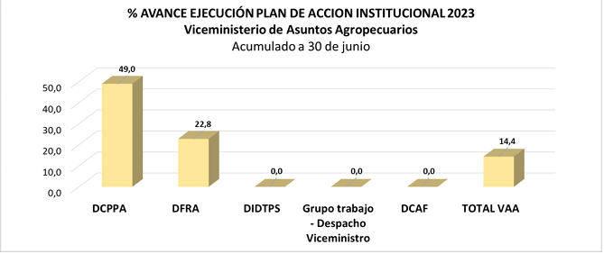
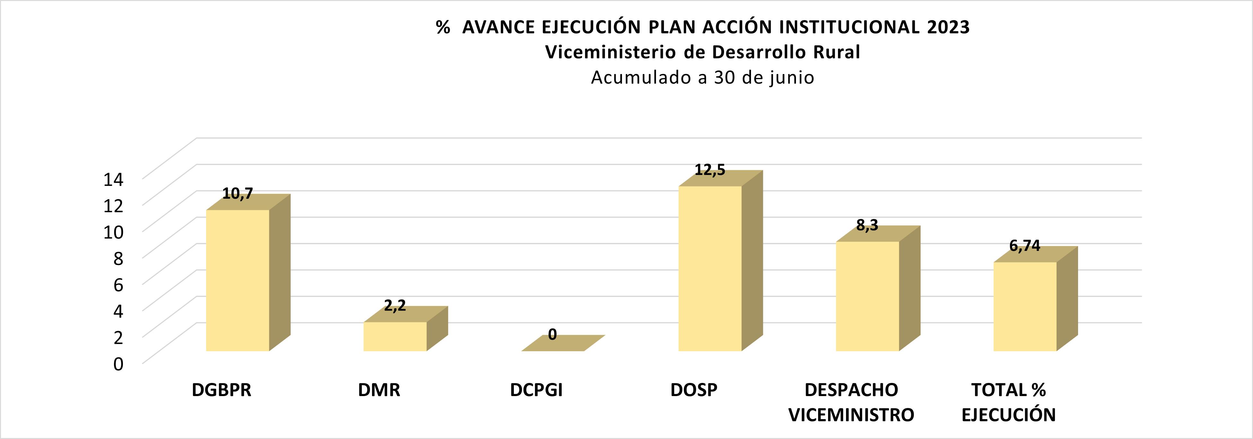
Fuente: Plan de Acción Institucional vigencia 2023
www.minagricultura.gov.co

Slide 20
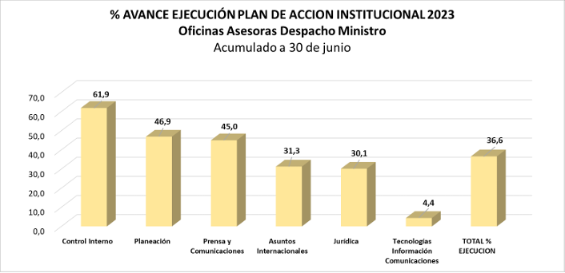
Fuente: Plan de Acción Institucional vigencia 2023

Slide 21
Fuente: Plan de Acción Institucional vigencia 2023

Slide 22
Algunas recomendaciones a las dependencias para mejorar la ejecución.
1.Revisar detenidamente las metas propuestas en el PAI para su cumplimiento y/o justificación de fondo en su baja ejecución al final de la vigencia.
2.Agotar todos los medios al alcance para cumplimiento total o parcial de las metas propuestas.
3.Ajustar el PAI de conformidad con el correo enviado el 8 de septiembre de 2023 en el cual se dio plazo de modificaciones hasta el 14 de septiembre, y la reiteración enviada el 28 de septiembre en la cual se amplió el plazo de modificaciones hasta el 2 de octubre, esta será la última modificación de la vigencia.

Slide 23
AVANCES DEL NUEVO PORTAL WEB DEL MINISTERIO DE AGRICULTURA Y DESARROLLO RURAL
OFICINA DE TECNOLOGÍA DE LA INFORMACIÓN Y DE LAS COMUNICACIONES

Slide 24
RESULTADOS ENCUESTA DE SATISFACCIÓN 2023
Secretaría General - Grupo Atención al Ciudadano

Slide 25

Objetivo de la Encuesta
Determinar por medio de un sondeo de opinión, la percepción que tienen los beneficiarios con relación a los servicios/productos ofrecidos por el Ministerio de Agricultura y Desarrollo Rural - MADR y sus entidades adscritas y vinculadas, con el ánimo de tener información que permita la retroalimentación y la toma de acciones que contribuyan a la mejora de los programas y servicios ofrecidos por la entidad.
www.minagricultura.gov.co

Slide 26


¿Cómo se realiza ?
¿A quién se le hace?
La encuesta es realizada telefónicamente, con base en los datos que las dependencias del Ministerio reportan al Grupo Atención al Ciudadano.
De los beneficiarios de cada programa, se toma una muestra a la cual se le aplica la encuesta.
www.minagricultura.gov.co

Slide 27

Escala valorativa
Tabla de interpretación:
Se toma como base la tabla de tabulación de encuestas e interpretación de resultados, determinada en el Manual de Implementación del MECI 1000:2005 del DAFP
PUNTAJE | CRITERIOS
Puntaje Total entre 0.0 y 2.0 | Inadecuado
Puntaje Total entre 2.1 y 3.0 | Deficiente
Puntaje Total entre 3.1 y 4.0 | Satisfactorio
Puntaje Total entre 4.1 y 5.0 | Adecuado
Los criterios de valoración son los siguientes:
www.minagricultura.gov.co

Slide 28
¿Qué análisis contiene el informe?
Nivel General de Satisfacción de Variables Institucionales
Resultado
Acceso a la información
Amabilidad y Cortesía
Celeridad
Efectividad
Imparcialidad
Transparencia
Oportunidad
Análisis Por Variables
Programas ejecutados en la vigencia del año anterior, de acuerdo con la información enviada por las dependencias misionales del Ministerio de Agricultura y Desarrollo Rural, al Grupo Atención al Ciudadano.
Análisis Por Programas
www.minagricultura.gov.co

Slide 29
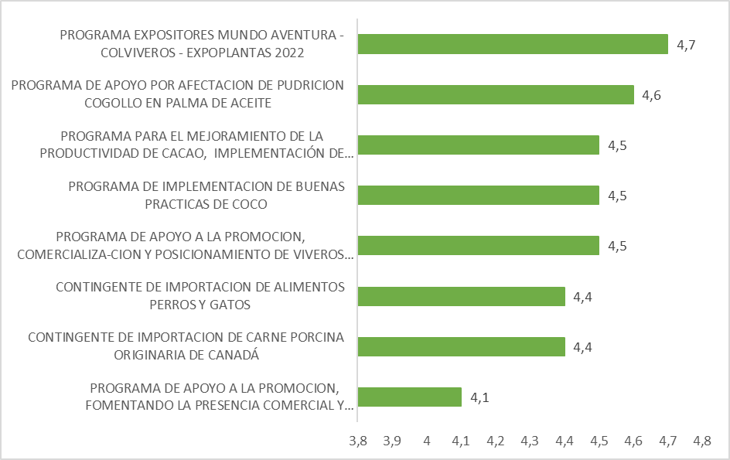
Resultado de los programas evaluados
www.minagricultura.gov.co

Slide 30
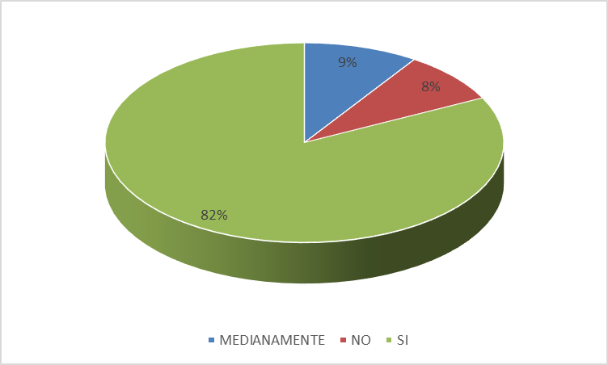
Conclusiones generales
La calificación promedio general de la encuesta 2023 fue de 4.5, sobre los programas encuestados.
En términos porcentuales, el 82% de los beneficiarios del Ministerio encuestados, se encuentran satisfechos con los planes y programas ofrecidos por la entidad, el 8%, manifiesta su inconformidad y el 9% lo están Medianamente.
Reconocen el apoyo del Ministerio en los programas que se formulan para fortalecer el campo.
Realizar mayor divulgación de los programas del Ministerio, para que los campesinos puedan acceder al beneficio.
Que los programas cuenten con proceso más ágiles para la puesta en marcha, teniendo en cuenta que se presentan demoran en la ejecución del programa.
www.minagricultura.gov.co

Slide 31
ESTADO DE LAS PETICIONES, QUEJAS, RECLAMOS, SOLICITUDES DE INFORMACIÓN Y DENUNCIAS –PQRDS
Secretaría General – Grupo Atención al Ciudadano

Slide 32
Reporte estadístico PQRDS – SOADOC
1 de enero al 27 de septiembre 2023
Fuente: Reportes estadísticos - Soadoc
www.minagricultura.gov.co

Slide 33
Estado PQRDS en el Ministerio de Agricultura y Desarrollo Rural
Fuente: Reportes estadísticos - Soadoc
www. minagricultura.gov.co

Slide 34
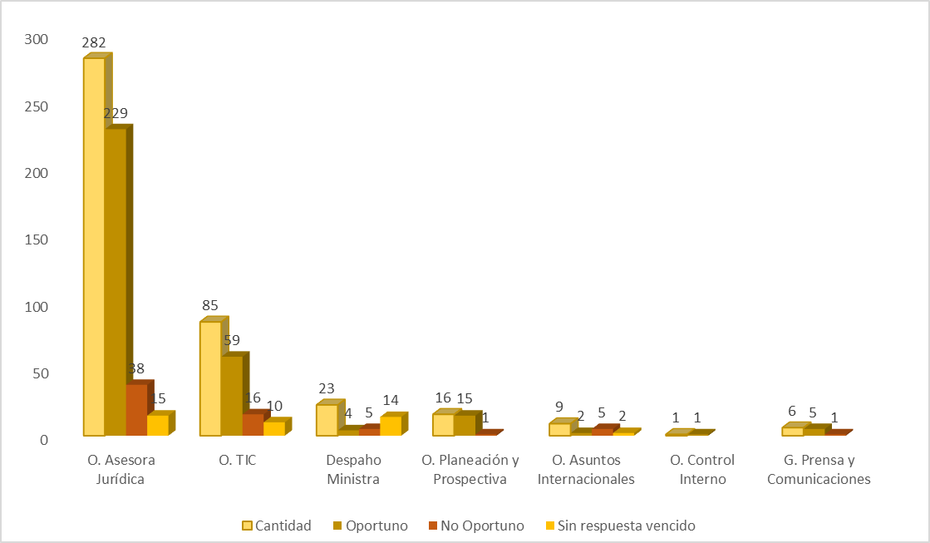
Estado PQRDS – Dependencias Despacho Ministra
Fuente: Reportes estadísticos - Soadoc
www. minagricultura.gov.co

Slide 35
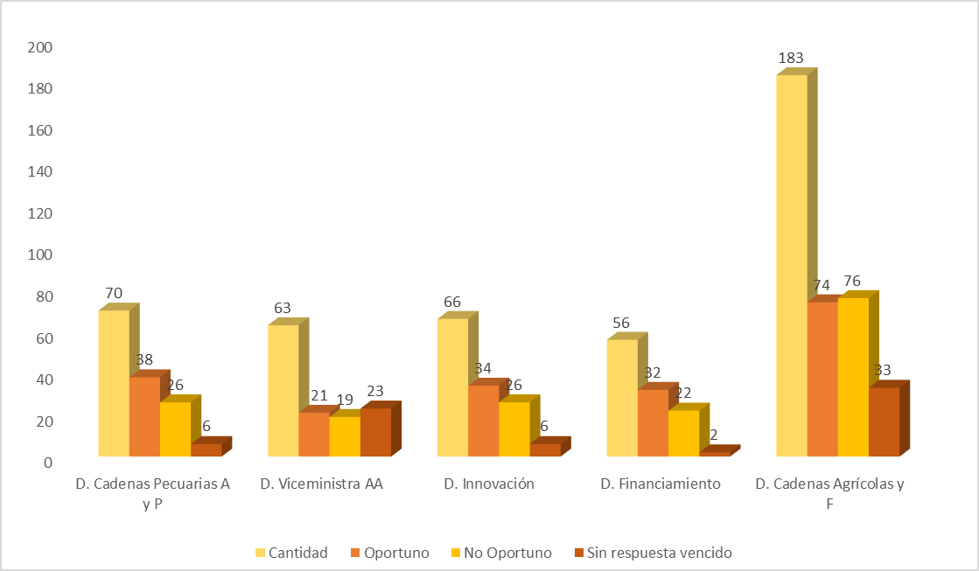
Estado PQRDS – Dependencias Despacho Viceministra Asuntos Agropecuarios
Fuente: Reportes estadísticos - Soadoc
www. minagricultura.gov.co

Slide 36
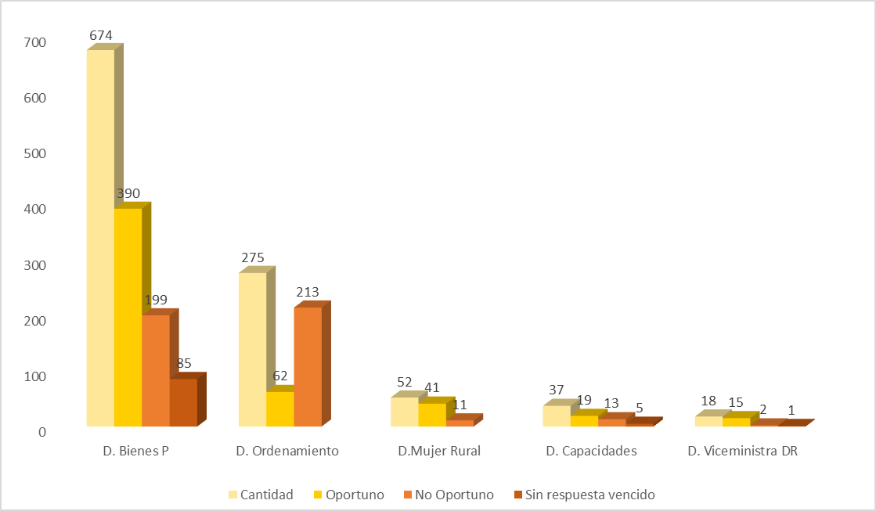
Estado PQRDS – Dependencias Despacho Viceministra Desarrollo Rural
Fuente: Reportes estadísticos - Soadoc
www. minagricultura.gov.co

Slide 37
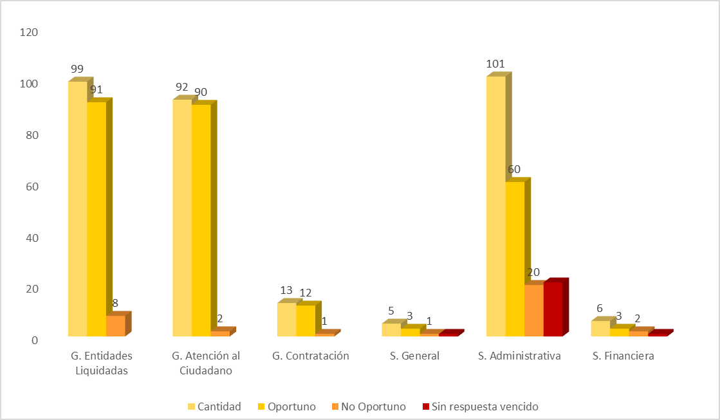
Estado PQRDS – Dependencias Secretaría General
Fuente: Reportes estadísticos - Soadoc
www. minagricultura.gov.co

Slide 38
AVANCES DE LA POLÍTICA DE DEFENSA JURÍDICA
OFICINA ASESORA JURÍDICA
ES

Slide 39
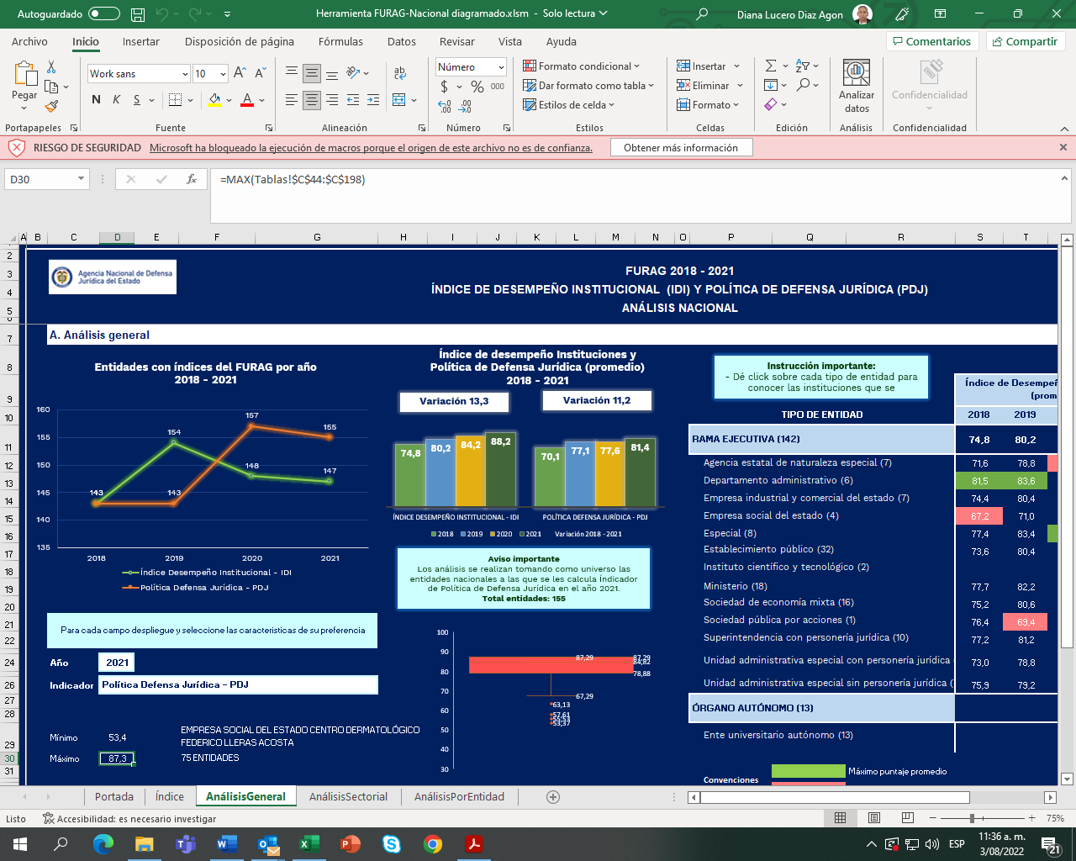
www.minagricultura.gov.co

Slide 40
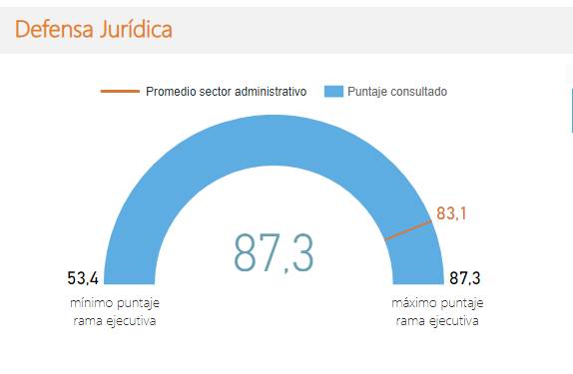
www.minagricultura.gov.co

Slide 41
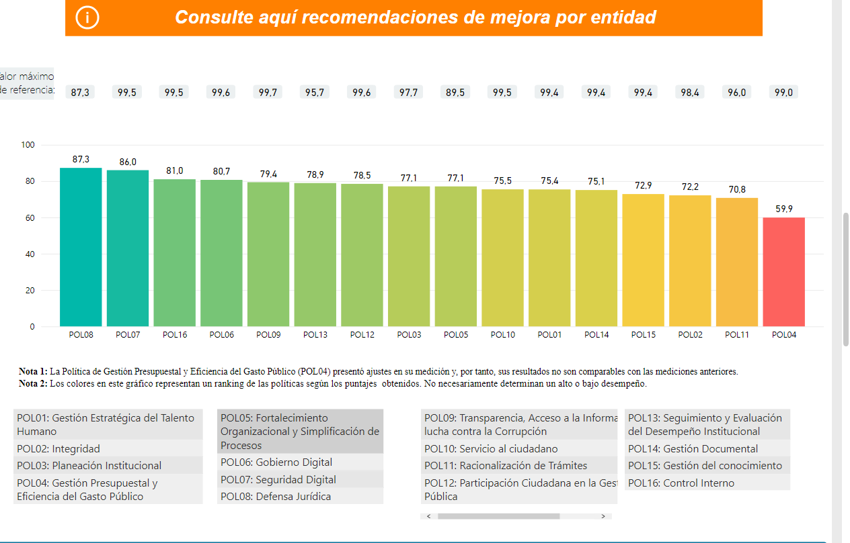
www.minagricultura.gov.co

Slide 42
ACTUACIONES PREJUDICIALES
Planeación
DEFENSA JUDICIAL
Herramienta: Autodiagnóstico mensual
ANDJE
Función Pública
Versiones que se actualizan periódicamente
CUMPLIMIENTO Y PAGO DE SENTENCIAS Y CONCILIACIONES
Ejecución
EVIDENCIA
ACCIÓN DE REPETICIÓN Y RECUPERACIÓN DE BIENES PÚBLICOS
Seguimiento
PPDA

Slide 43
CONFORMACIÓN Y GESTIÓN DEL GRUPO DE CONTRATACIÓN
III TRIMESTRE 2023

Slide 44



CONFORMACIÓN GRUPO DE CONTRATACIÓN
Liliana Abril
Coordinadora
Apoyo al Grupo
14 personas
Abogados Grupo
19 personas

Slide 45

DETALLE CONFORMACIÓN GRUPO DE CONTRATACIÓN
GRUPO DE APOYO
 | ROL | NOMBRE DEL FUNCIONARIO Y/O CONTRATISTA | VINCULACIÓN
1 | APOYO A LA GESTIÓN | LUZ AMANDA AVILA | CONTRATISTA
2 | INGENIERA | MARIANA MEJIA PABON | CONTRATISTA
3 | SECRETARIA | ZULY ESPERANZA CASADIEGO COTE | FUNCIONARIO
4 | AUXILIAR ADMINISTRATIVO GRADO 11 | MARIA OFELIA RIVERA LOPEZ | FUNCIONARIO
5 | APOYO A LA GESTIÓN | FERNANDO MEDINA SILVA | CONTRATISTA
6 | APOYO A LA GESTIÓN | VICTOR HUGO PACHECO RUEDA | CONTRATISTA
7 | APOYO A LA GESTIÓN | SANDRA MILENA DUARTE QUIROGA | CONTRATISTA
8 | ADMINISTRADORA | MARIA CLAUDIA BEJARANO | CONTRATISTA
9 | TECNICO ADMINISTRATIVO GRADO 15 | OMAR ORLANDO CASTRO | FUNCIONARIO
10 | SECRETARIA EJECUTIVA GRADO 16 | JEIMY VIVIANA RODRIGUEZ ESPINOZA | FUNCIONARIO
11 | APOYO A LA GESTIÓN | ALDO JUNIOR PATIÑO | CONTRATISTA
12 | APOYO A LA GESTIÓN | PAOLO RICARDO ACOSTA MUÑOZ | CONTRATISTA
13 | ADMINISTRADORA | MILVIALINEY VARGAS ARDILA | CONTRATISTA
14 | ADMINISTRADORA | NATALIA SILVA AYUBI | CONTRATISTA
ABOGADOS
 | ROL | NOMBRE DEL FUNCIONARIO Y/O CONTRATISTA | VINCULACIÓN
1 | ABOGADO | LAURA MILENA ARROYO LOZANO | CONTRATISTA
2 | ABOGADO | MARTHA CECILIA POMES VILLAMIL | FUNCIONARIO
3 | ABOGADO | ARGELIA MARÍA BELTRÁN VARILLA | CONTRATISTA
4 | ABOGADO | CARLOS HUMBERTO FAJARDO BARAJAS | CONTRATISTA
5 | ABOGADO | MARIA JOSE HERNANDEZ HUERTAS | FUNCIONARIO
6 | ABOGADO | JHON EDWARD BASTO MONTERO | CONTRATISTA
7 | ABOGADO | AMPARO CAROLINA ALEJANDRA NARVAEZ GIRALDO | CONTRATISTA
8 | ABOGADO | NATALIA BARBOSA ROJAS | CONTRATISTA
9 | ABOGADO | JUAN GABRIEL MARTINEZ ROJAS | CONTRATISTA
10 | ABOGADO | MARIA JULIANA PRADA | CONTRATISTA
11 | ABOGADO | ANDRES BUITRAGO ROMERO | CONTRATISTA
12 | ABOGADO | RAFAEL EDUARDO VARGAS | CONTRATISTA
13 | ABOGADO | LUZ MARTHA RUTH SILVA | CONTRATISTA
14 | ABOGADO | MANUEL FERNANDO ZAMBRANO | FUNCIONARIO
15 | ABOGADO | ROSA SOLMAR CONTRERAS JAIMES | CONTRATISTA
16 | ABOGADO | DAVID STEVAN MORENO SOLAR | CONTRATISTA
17 | ABOGADO | JULIANA CONSTANZA VALDERRAMA GAMEZ | CONTRATISTA
18 | ABOGADO | LINA MARCELADAVILA ESTRADA | CONTRATISTA
19 | ABOGADO | WILSON LEONARDO CELEITA MORA | CONTRATISTA

Slide 46


GESTIÓN DE TRÁMITES DE CONTRATACIÓN
Trámites gestionados II trimestre
Trámites gestionados III trimestre
Incremento %
34
176
80,6%
Contratos
Prestación de servicios
57
Contratos
Prestación de servicios
210
Incremento de trámites Prestación de Servicios
23
Total Trámites
34
Total Trámites
31,3%
Contratos
Otras modalidades
Contratos
Otras modalidades
Incremento de trámites Otras modalidades

Slide 47

CONFORMACIÓN GRUPO DE LIQUIDACIONES
Laura Arroyo
Abogada – Líder del proceso
Wilson Celita
Abogado
Argelia Beltrán
Abogada
David Moreno
Abogada
Solmar Contreras
Abogada
Milvialiney Vargas
Apoyo cierres

Slide 48









ESTADO DE LAS LIQUIDACIONES A 25 DE SEPTIEMBRE
Liquidaciones en proceso
Plan para las Liquidaciones
11
En revisión de Laura (Filtro inicial)
Revisar de 12 a 15 actas de liquidación semanales a 30 de dic 2023.
Realizar mesas de trabajo semanales con las dependencias de la Entidad
3
En revisión de la coordinación
En aval de la supervisión y firma contratista
99
12
Trámites Radicados
3
Para entregar a firma de SG.
64
35
29
Trámites en gestión
Revisión de Liquidaciones
Pérdida de Competencia

Slide 49


MESAS DE TRABAJO EJECUTADAS
Reunión seguimiento liquidaciones: Realizada el 11/09/2023 a las 10:00 a.m
Reunión con subdirección Administrativa: Realizada el 11/09/2023 a las 11:00 a.m
Reunión con Dirección de Capacidades y Generación de Ingresos: Realizada el 11/09/2023 a las 2:00 p.m
Reunión con el equipo de liquidaciones: Realizada el 11/09/2023 a las 3:00 p.m
Reunión con la Dirección de Bienes Públicos Rurales: Realizada el 13/09/2023 a las 9:00 a.m
Reunión con Oficina Jurídica: Realizada el 14/09/2023 a las 4:00 p.m
Reunión con el equipo de liquidaciones: Realizada el 19/09/2023 a las 9:30 a.m
.
Objetivos Mesas de Trabajo
Identificar por dependencia los trámites sujetos a liquidación.
Socializar los lineamientos establecidos para tramitar liquidaciones al interior del Grupo de Contratación.

Slide 50
APOYO ABOGADOS GRUPO DE GESTIÓN CONTRACTUAL

Slide 51

LOGROS
Abogados del Grupo de contratación asesorando a las áreas con el fin de revisar oportunamente lo trámites.
Agilización en la presentación de trámites ya que lo radicado por SOADOC ya está previamente revisado.
Profesionales administrativos designados para la revisión de los estudios de mercado y análisis del sector.

Slide 52
MEJORAS PROCESO DE CONTRATACIÓN

Slide 53

DESING THINKING – DEFINIR EL RETO
Cambiar las montañas de papel del proceso de contratación, a través de un proceso más ágil, automatizado y eficiente.

Slide 54



PROBLEMA 1
PROBLEMA 2
PROBLEMA 3
Existe mucha documentación
Falta de definición de los roles y responsabilidades acorde a la idoneidad de todos los actores que intervienen en el proceso de la Gestión Contractual de la Entidad, lo cual impide medir la capacidad real de trabajo y relentiza los procesos
Falta de implementación de
asociada al proceso de Gestión
herramientas tecnológicas
Contractual lo cual genera
que faciliten la gestión
lentitud y confusión en las actividades .
(inicio, ejecución,
seguimiento y evaluación) y
minimicen las montañas de papel producto de las
actividades del proceso
Gestión Contractual.
www.minagricultura.gov.co

Slide 55

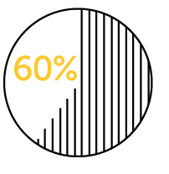


LOGRO
48
19
60%
TOTAL DOCUMENTOS
NUEVOS DOCUMENTOS
DOCUMENTACIÓN
Simplificación del 60% de la documentación relacionada con el proceso

Slide 56
LOGRO
165
135
18%
TOTAL REQUISITOS
NUEVOS REQUISITOS
REQUISITOS
Simplificación del 19% de los requisitos para tramitar contrataciones

Slide 57






Solución: Manual de contratación más corto y claro
SITUACIÓN ACTUAL
SITUACIÓN PROPUESTA
CONTENIDO
MANUAL CONTRATACIÓN, SUPERVISIÓN E INTERVENTORÍA
MANUAL CONTRATACIÓN
50Pags.
1
MANUAL SUPERVISIÓN E INTERVENÓRÍA
50Pags.
108Pags.

Slide 58



LOGROS: REDUCCIÓN DE TIEMPOS EN EL PROCESO POR ETAPAS
35% tiempo
23% tiempo
88% tiempo
ETAPA PRECONTRACTUAL
ETAPA EJECUCION
ETAPA LIQUIDACION

Slide 59

LOGROS: GRUPO DE ARCHIVO
Creación SharePoint para los expedientes contractuales año 2023, lo cual facilita la búsqueda de documentación .

Slide 60
MEDICIÓN DE LA APROPIACIÓN DEL CÓDIGO DE INTEGRIDAD 2023
GRUPO DE TALENTO HUMANO

Slide 61
INFORME DE RESULTADOS
AGOSTO 2023

Slide 62
INTRODUCCIÓN
Como parte del fortalecimiento de las acciones orientadas a prevenir situaciones que lesionen la moralidad en la administración pública y generar una concientización en la defensa de los intereses de los ciudadanos que pudieran ser afectados por comportamientos de los colaboradores del Ministerio, se ha establecido el Código de Integridad, que ha sido construido sobre principios, valores, creencias y comportamientos, consolidados en la cultura organizacional de la entidad con el fin de constituirlos en acciones inherentes a nuestro actuar diario.
www.minagricultura.gov.co

Slide 63
CÓDIGO DE INTEGRIDAD MINAGRICULTURA
Es un pacto personal y voluntario donde se presentan acciones orientadas a mejorar la convivencia con nuestros compañeros, jefes, colaboradores, clientes, usuarios y con la sociedad en general, en correspondencia con las situaciones y actividades que se desarrollan en el marco de nuestra competencia.
www.minagricultura.gov.co

Slide 64
ADOPCIÓN DEL CÓDIGO DE INTEGRIDAD
El Código de Integridad del Ministerio de Agricultura y Desarrollo Rural se adoptó una vez fue presentado al Comité Institucional de Gestión y Desempeño, mediante acta No. 1 del 22 de mayo del 2019 e implementado a través de la publicación en el Sistema de Gestión de Calidad el 22 de mayo de 2019.
En el Código se encuentra la definición para cada uno de los valores y las acciones que orientan la integridad de nuestro comportamiento:
Honestidad
Respeto
Compromiso
Diligencia
Justicia
Solidaridad
Confidencialidad
www.minagricultura.gov.co

Slide 65
METODOLOGÍA MEDICIÓN Y APROPIACIÓN DEL CÓDIGO DE INTEGRIDAD
El Grupo de Talento Humano mediante correo electrónico del 28 de agosto de 2023, invitó a los servidore públicos y contratistas a diligenciar la encuesta para medir la apropiación del Código de Integridad, el cual estuvo compuesto por un total de 11 preguntas.
A la fecha del Cierre, un total de 91 servidores diligenciaron la herramienta.
www.minagricultura.gov.co

Slide 66
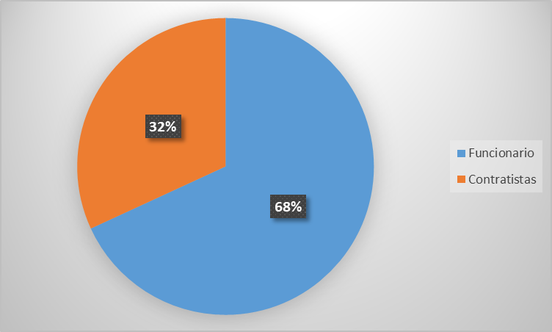
Tipo de Vinculación
De las 91 personas que diligenciaron la encuesta, el 68% son funcionarios
www.minagricultura.gov.co

Slide 67
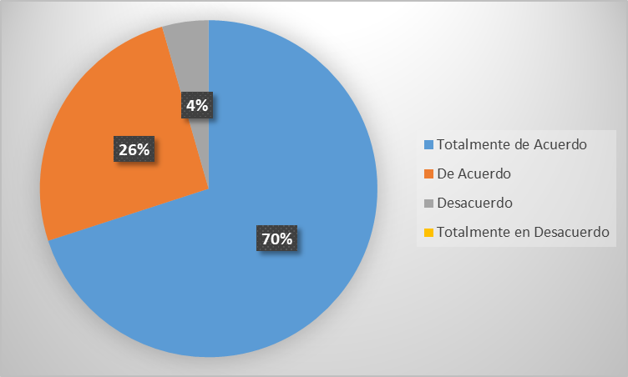
Tengo claro que en el Ministerio de Agricultura y Desarrollo Rural existe el Código de Integridad
De las 91 personas que diligenciaron la encuesta, 63 que corresponden al 70% identificaron correctamente que existe en la entidad un Código de Integridad
www.minagricultura.gov.co

Slide 68
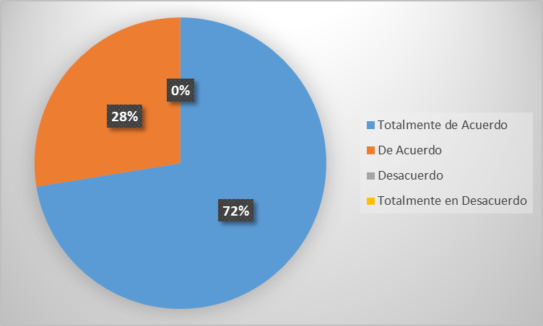
Los valores que conforman nuestro Código de Integridad al Interior del Ministerio de Agricultura y Desarrollo Rural son: Honestidad, respecto, compromiso, diligencia, justicia, solidaridad confidencialidad.
De las 91 personas que diligenciaron la encuesta, el 72% identificaron correctamente los valores del Código de Integridad: Honestidad, respecto, compromiso, diligencia, justicia, solidaridad y confidencialidad.
www.minagricultura.gov.co

Slide 69
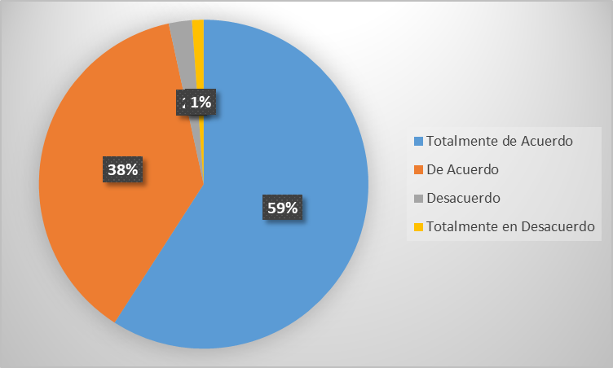
El Ministerio de Agricultura y Desarrollo Construyó el Código de Integridad, sobre principios, valores, creencias y comportamientos consolidados en la cultura organizacional de la entidad.
De las 91 personas que diligenciaron la encuesta, el 59% identificaron correctamente sobre que principios fue construido el Código de Integridad.
www.minagricultura.gov.co

Slide 70
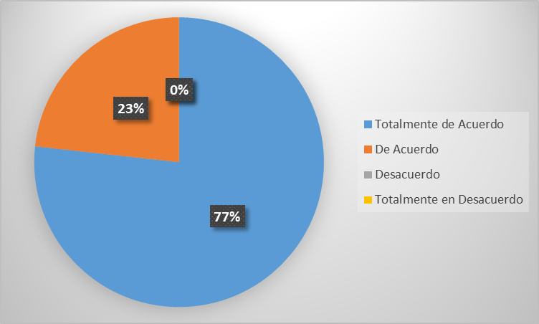
Como Servidor Público entiendo el valor de los compromisos y responsabilidades que he adquirido frente a la ciudadanía y al país.
De las 91 personas que diligenciaron la encuesta el 77% entendieron correctamente el valor de los compromisos y responsabilidades
www.minagricultura.gov.co

Slide 71
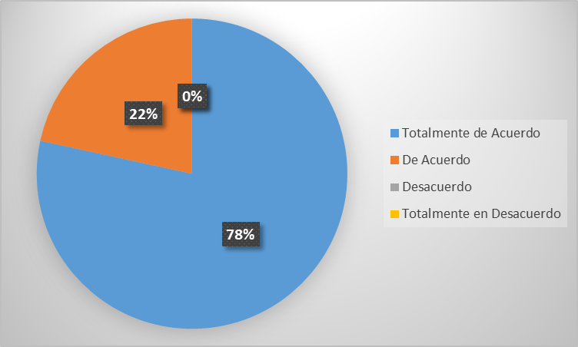
Como Servidor Público tengo claro que no debo promover, ni ejecutar políticas, programas o medidas que afecten la igualdad y la libertad de personas.
De las 91 personas que diligenciaron la encuesta, el 78% tienen claro que no se debe promover ni ejecutar con el valor de la justicia
www.minagricultura.gov.co

Slide 72
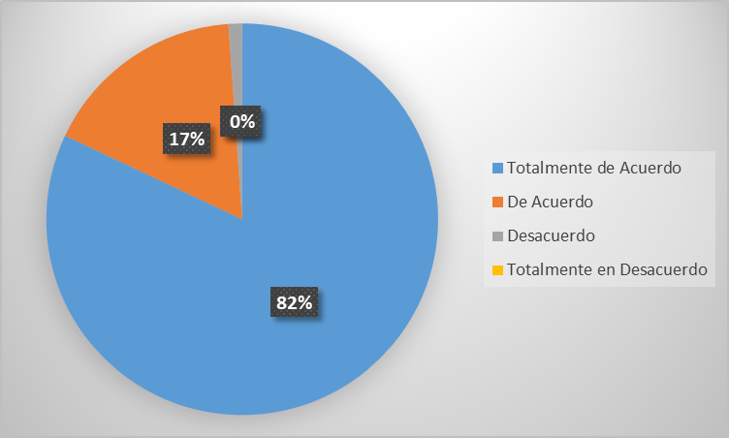
Como Servidor Público mi solidaridad es actuar sin ningún interés personal hacia los demás, brindando ayuda mutua, para la realización de una tarea o compromiso con el fin de lograr los objetivos del Ministerio
De las 91 personas que diligenciaron la encuesta, el 82% identificaron correctamente la definición del valor de la solidaridad
www.minagricultura.gov.co

Slide 73

Entiendo que dentro del valor del respecto: atiendo con amabilidad, igualdad y equidad a todas las personas en cualquier situación a través de mis palabras, gestos y actitudes, sin importar su condición social, económica, religiosa, étnica o de cualquier otro orden. Soy amable todos los días, esa es la clave siempre.
De las 91 personas que diligenciaron la encuesta, el 83% entienden correctamente el valor del respecto
www.minagricultura.gov.co

Slide 74
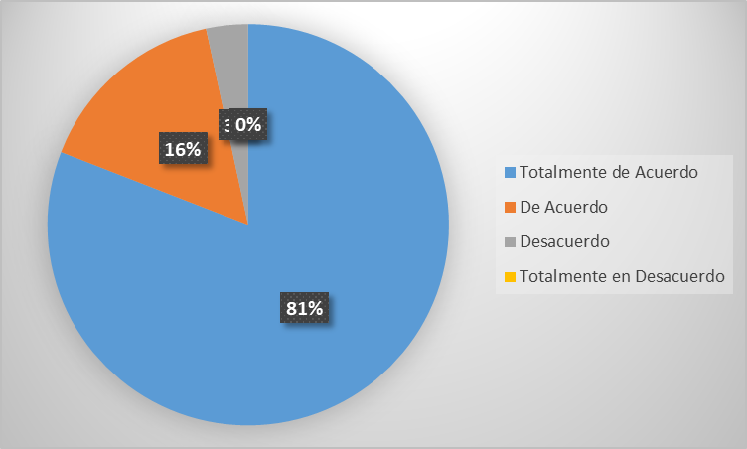
Soy honesto cuando siempre digo la verdad, incluso cuando cometo errores, porque es humano cometerlos, pero no es correcto esconderlos.
De las 91 personas que diligenciaron la encuesta, el 81% identificaron correctamente lo que debo hacer con el valor de la honestidad
www.minagricultura.gov.co

Slide 75
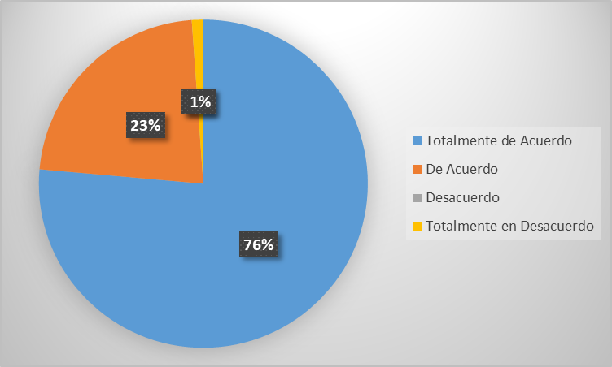
Confidencialidad es cuando me abstengo de divulgar información que afecte la honra y ponga en riesgo de seguridad a la entidad.
De las 91 personas que diligenciaron la encuesta, el 76% identificaron correctamente lo que debo hacer con el valor de la confidencialidad
www.minagricultura.gov.co

Slide 76

Soy diligente cuando cumplo con mis deberes, funciones, actividades y responsabilidades asignadas a mi cargo de la mejor manera posible, con atención, prontitud y eficiencia, para así optimizar el uso de los recursos del Estado.
De las 91 personas que diligenciaron la encuesta, el 76% identificaron correctamente el significado del valor de la diligencia
www.minagricultura.gov.co

Slide 77
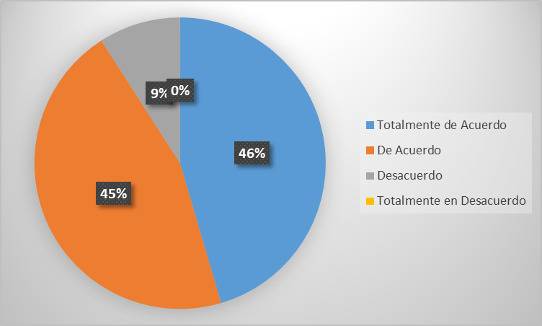
Participas activamente de las actividades programadas como capacitaciones y concursos relacionadas con el Código de Integridad?
De las 91 personas que diligenciaron la encuesta, el 46% participa activamente en las actividades programadas relacionadas con el Código de Integridad.
www.minagricultura.gov.co

Slide 78
INDICADOR DE APROPIACION CÓDIGO DE INTEGRIDAD
El Indicador de apropiación y conocimiento del Código de Integridad del Ministerio de Agricultura y Desarrollo Rural se calculó teniendo en cuenta el porcentaje de conocimiento de los valores del Código.
Los resultados de apropiación y conocimiento para cada uno de los valores fueron:
www.minagricultura.gov.co

Slide 79
GRACIAS

Slide 80
10. Proposiciones y varios

